Slide 1
Project Demo
一段青澀的回憶….
102502047
資工3B
游子緯

Slide 2
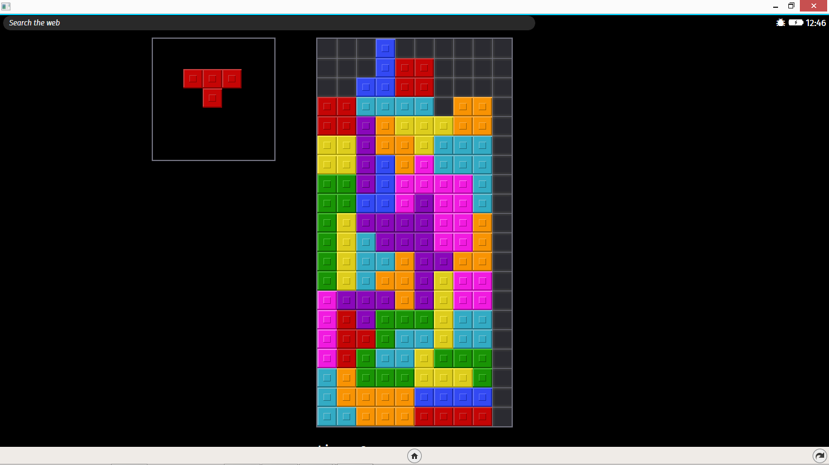
Tetris

Slide 3
遊戲規則
方塊由上而下掉落，可以一層一層的疊上去
方塊可以旋轉
只要有一整排的方塊出現，就會自動消排並加分
只要方塊超出最頂端就GAME OVER
可以儲存與替換方塊

Slide 4
控制方塊
旋轉
直接掉到最下面
暫停
儲存與替換

Slide 5
DEMO 影片

Slide 6
Thanks for your attention

